Slide 1
清华大学计算机科学与技术系
信号处理原理
贾珈
2021.09.23

Slide 2
第一章 信号的基本概念与数学基础
信号的概念
信号的描述
信号的数学基础
信号的基本运算

Slide 3

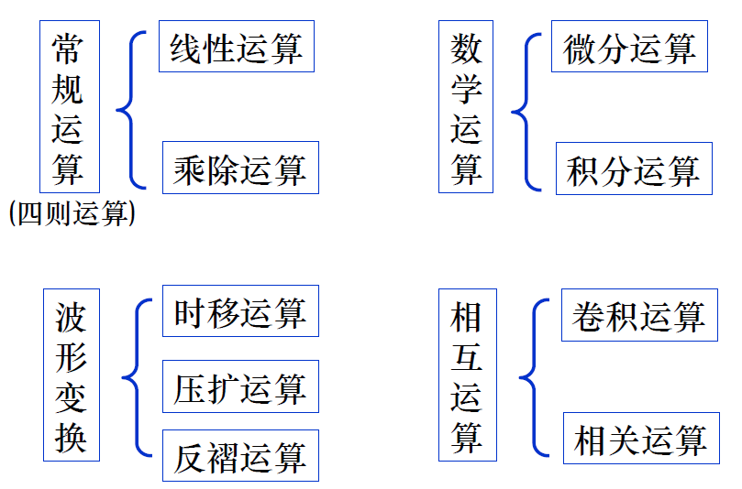
信号运算

Slide 4
常规运算
四则运算：四则运算后的信号在任意一点的取值定义为原信号在同一点处函数值作相同四则运算的结果。
f₁(t) + f₂(t) => f₁(t_{i}) + f₂(t_{i})
f₁(t) - f₂(t) => f₁(t_{i}) - f₂(t_{i})
f₁(t) • f₂(t) => f₁(t_{i}) • f₂(t_{i})
f₁(t) / f₂(t) => f₁(t_{i}) / f₂(t_{i})
注意：乘法不能用星号＊表示（因为＊表示卷积运算）
计算机专业的人尤其应注意这一区别

Slide 5
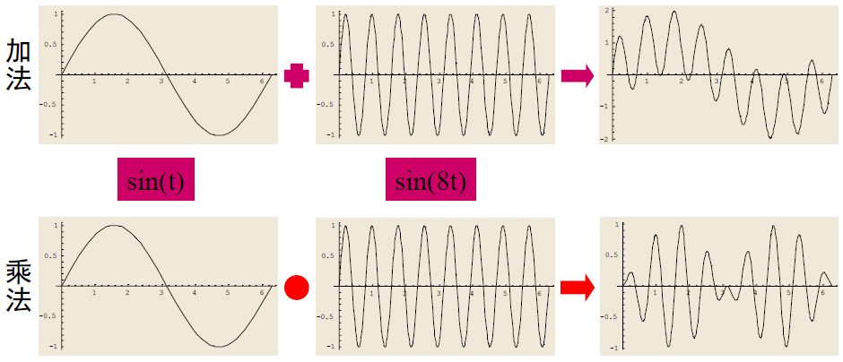
常规运算
四则运算：四则运算后的信号在任意一点的取值定义为原信号在同一点处函数值作相同四则运算的结果。
sin(t)
sin(8t)

Slide 6
信号运算

Slide 7
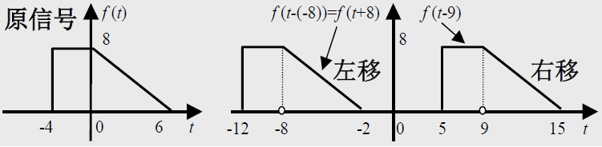
波形变换
时移运算：将原信号f(t)的波形沿横轴平移b个单位
f (t) → f(t - b)
实参数b决定平移方向和位移量：
b>0：右移 b<0：左移

Slide 8
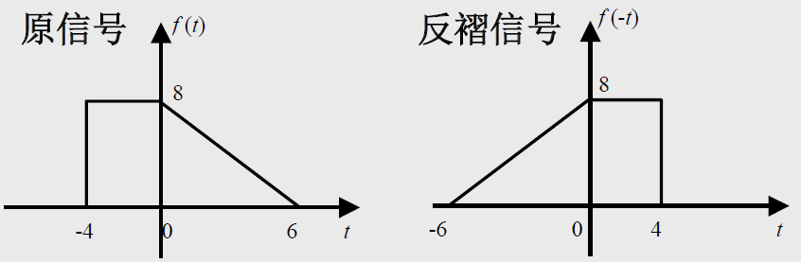
波形变换
反褶运算：将原信号f(t)的波形按纵轴对称翻转过来
f (t) → f(-t)

Slide 9
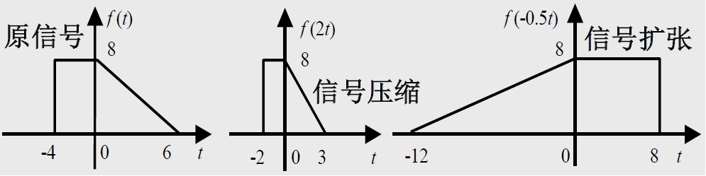
波形变换
压扩运算：又称尺度变换
f (t) → f(at)
参数a的符号控制是否先要反褶？
>0：不需反褶 <0：需要反褶
参数a的绝对值控制是压缩还是扩张？
>1：压缩 <1：扩张

Slide 10
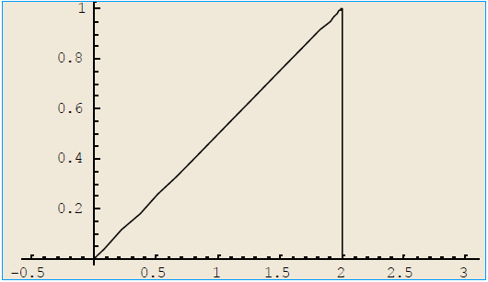
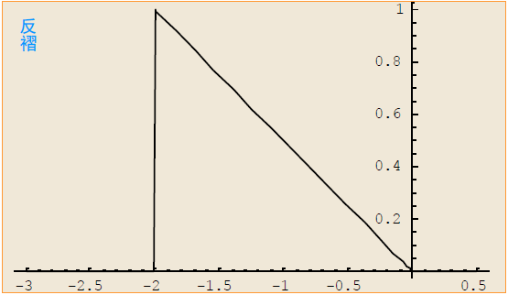
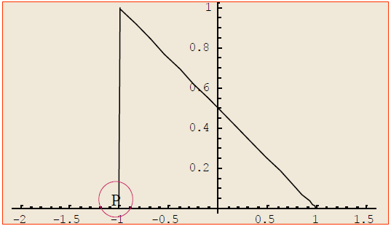

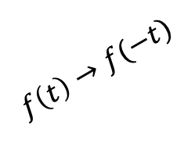
波形变换
例：
f (t) → f(1 - t)
$$f\left(t\right)→f(−t)$$
平移
$$f\left(−t\right)→f(−(t−1))$$

Slide 11

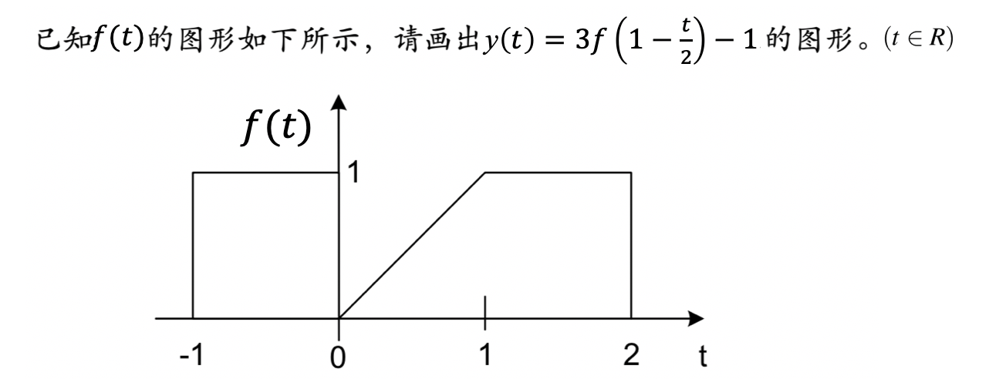
主观题
0.5分
波形变换
课堂练习1：
正常使用主观题需2.0以上版本雨课堂
作答

Slide 12
信号运算

Slide 13
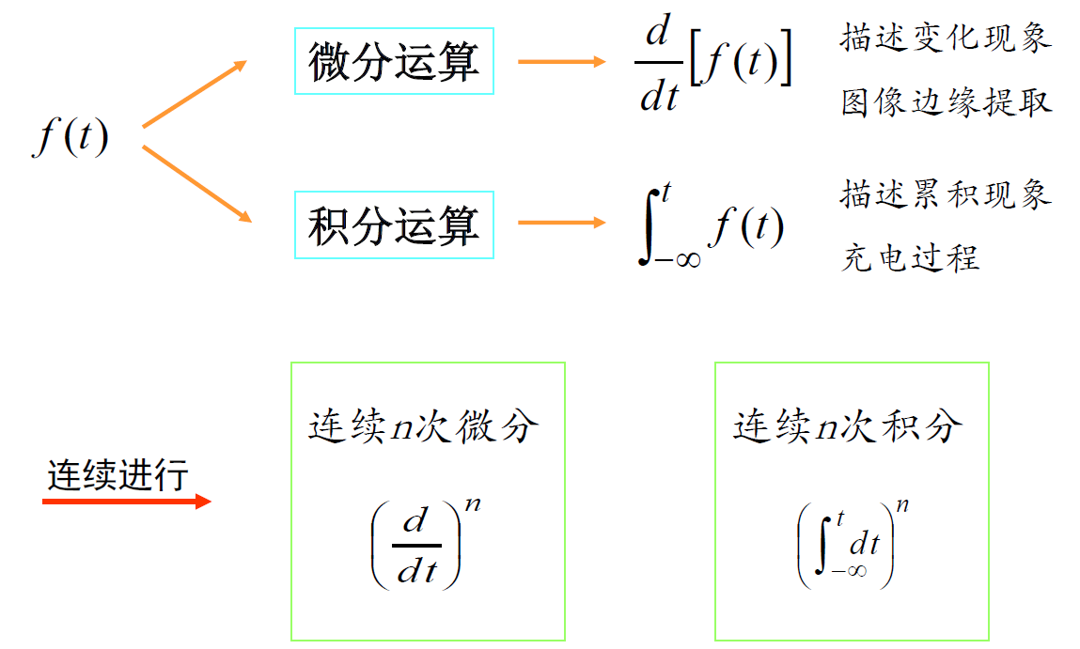

数学运算

Slide 14
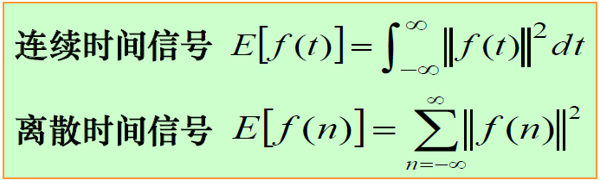
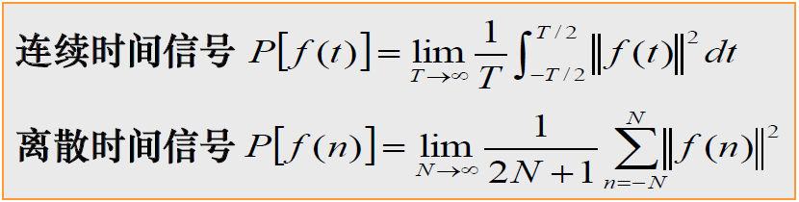

数学运算
能量信号与功率信号：
信号的能量定义：
信号的功率定义：

Slide 15
数学运算
能量信号与功率信号：
如果信号的能量是有限的，则称为能量有限信号，简称能量信号。
如果信号的功率是有限的，则称为功率有限信号，简称功率信号。

Slide 16
信号运算

Slide 17
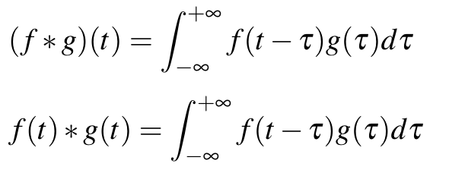
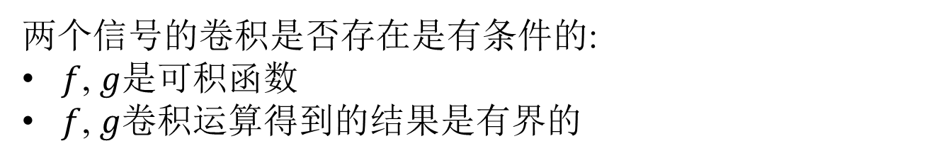
相互运算
卷积：
f, g为两个连续时间信号函数，
其卷积定义为：
两个信号的卷积是否存在是有条件的:
$f$, $g$是可积函数
$f$, $g$卷积运算得到的结果是有界的

Slide 18
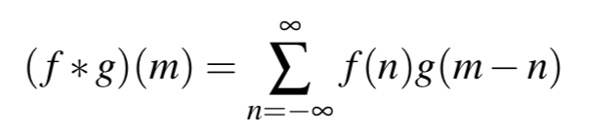
相互运算
卷积：
f, g为两个离散时间信号，f, g为Z上离散序列，
其卷积定义为：

Slide 19
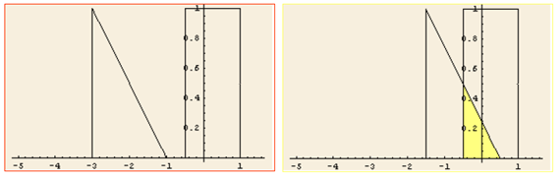
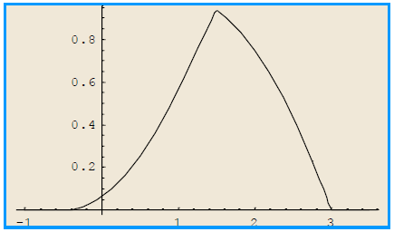
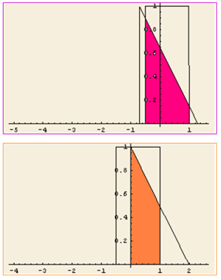


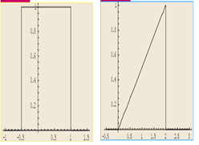
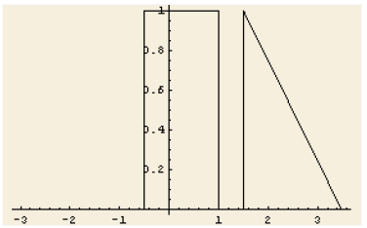
相互运算
卷积：
f(t- ) g( )
g(t) f(t)

Slide 20
相互运算
卷积：
不是求图形相交部分的面积，而是求相乘结果函数的面积

Slide 21
相互运算
卷积：
f, g为两个连续时间信号函数，
其卷积定义为：
一个信号的反褶信号在时间轴上滑动的过程中，它与另外一个信号重合部分相乘得到的新信号的面积随t的变化曲线就是所求的两个信号的卷积的波形。

Slide 22
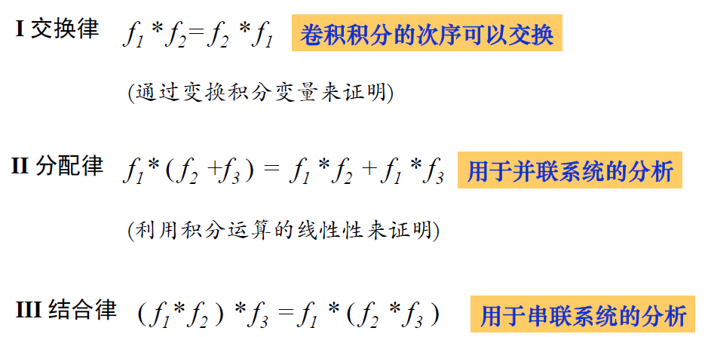
相互运算
卷积的性质：

Slide 23
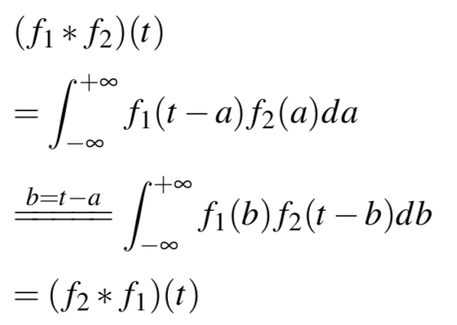
相互运算
卷积的性质：
推导：

Slide 24
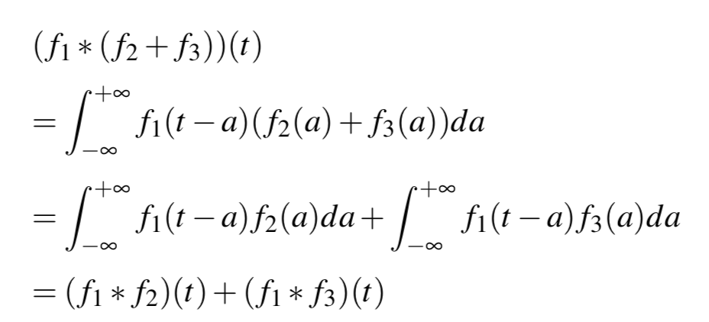
相互运算
卷积的性质：
推导：

Slide 25
主观题
0.5分
相互运算
卷积的性质：
课堂练习2：推导卷积的结合律
正常使用主观题需2.0以上版本雨课堂
作答

Slide 26
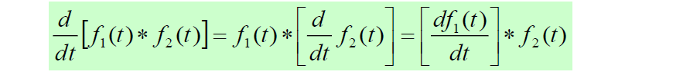
相互运算
卷积的微分：(f₁, f₂为R上连续可导函数)
两个信号卷积的微分等于其中任一信号的微分与另一信号卷积
作业1：推导上述公式。

Slide 27
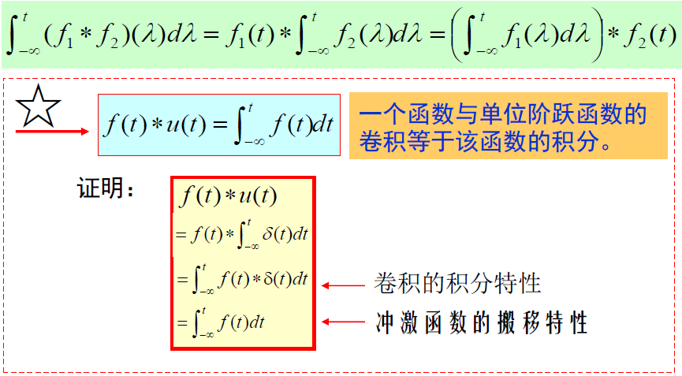
相互运算
卷积的积分：(f₁, f₂为R上连续可导函数)
两个信号卷积的积分等于其中任一信号的积分与另一信号的卷积
作业2：推导上述公式。

Slide 28
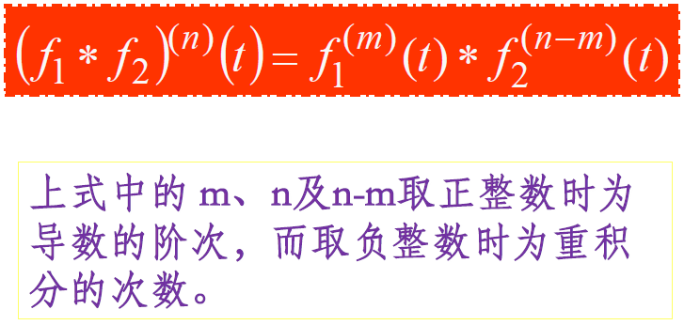
相互运算
卷积的微分：(f₁, f₂为R上无限阶连续可导函数)
应用类似的推演可以导出卷积的高阶导数或多重积分之运算规律

Slide 29
相互运算
卷积的微分：(f₁, f₂为R上无限阶连续可导函数)
应用类似的推演可以导出卷积的高阶导数或多重积分之运算规律
提示：用数学归纳法推导
1、n=1 时 为上述作业题证略
2、假设 n=k 时成立，则利用作业题结论可推导 n=k+1 成立
（n, m负数的情况用反向归纳法）

Slide 30
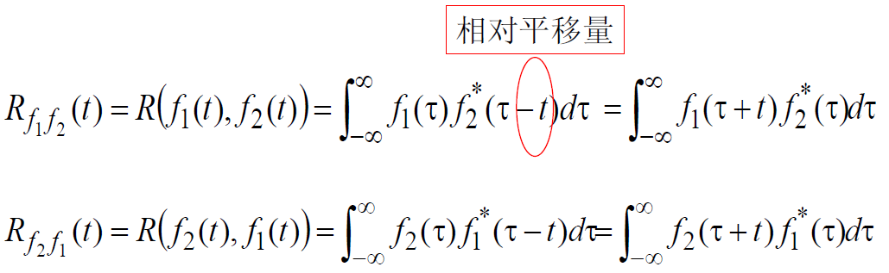


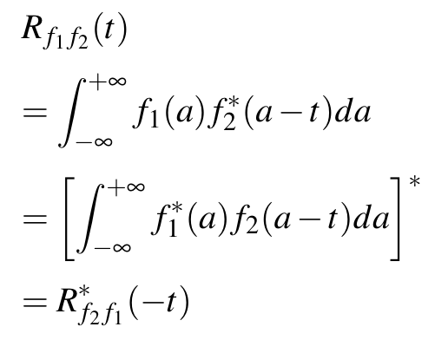




相互运算
相关运算：
相关与次序有关：
相关与卷积的关系：
推导：
$$τ$$
$$τ$$
$$τ$$
$$τ$$

Slide 31
主观题
0.5分
相互运算
相关运算：
相关与次序有关：
相关与卷积的关系：
推导：
$$τ$$
$$τ$$
课堂练习3：推导相关与卷积的关系
$$τ$$
$$τ$$
正常使用主观题需2.0以上版本雨课堂
作答

Slide 32
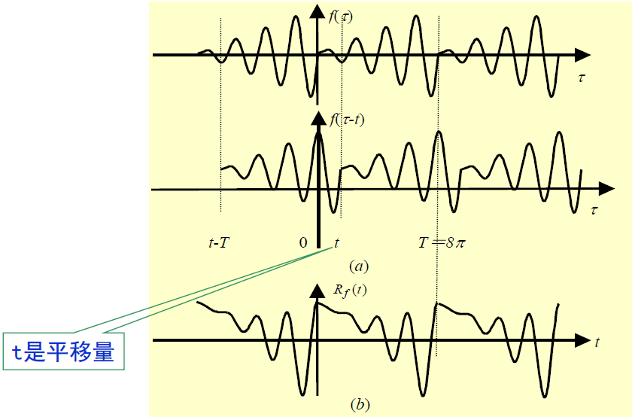
相互运算
自相关运算：（函数自己与自己求相关）
用自相关函数检测准周期信号的准周期。

Slide 33

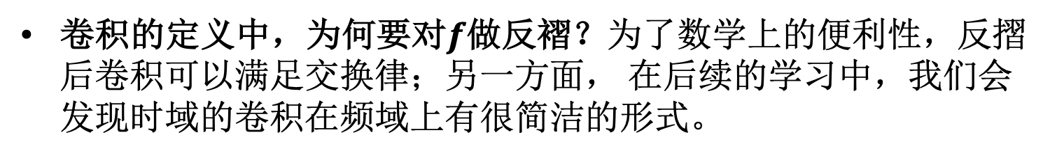
相互运算
扩展1：为何对$f做反褶？$
卷积的定义中，为何要对$f$做反褶？为了数学上的便利性，反摺后卷积可以满足交换律；另一方面， 在后续的学习中，我们会发现时域的卷积在频域上有很简洁的形式。

Slide 34


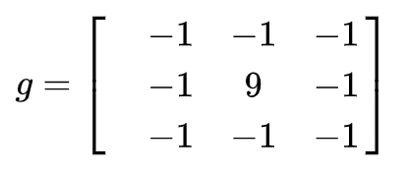



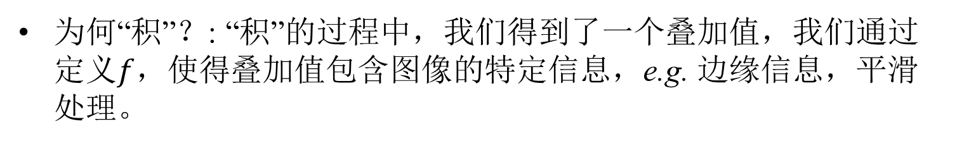

相互运算
扩展2：卷积的物理意义
g$(x,y)$表示图像， $f(x,y)$表示卷积核
$$g$$
$$∗$$
$$f$$
$$=$$
为何“积”？: “积”的过程中，我们得到了一个叠加值，我们通过定义$f$，使得叠加值包含图像的特定信息，e.g. 边缘信息，平滑处理。

Slide 35
第一章 信号的基本概念与数学基础
信号的概念
信号的描述
信号的数学基础
信号的基本运算
奇异信号

Slide 36
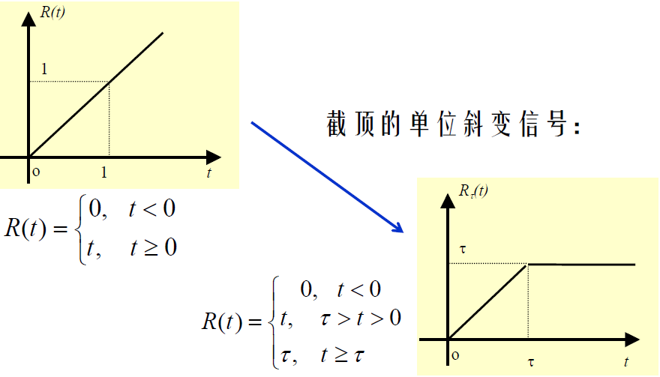



奇异信号
单位斜变信号：
$$R_{τ}(t)$$
$$≥$$

Slide 37
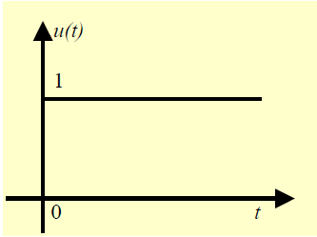
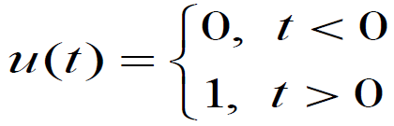

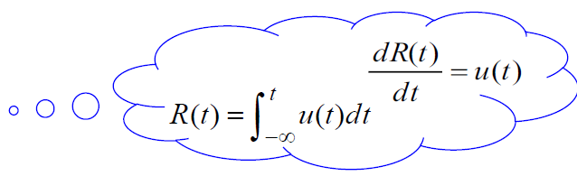
奇异信号
单位阶跃信号：
特点：
(1) 与单位斜变信号是积分/微分关系
(2) 用于描述分段信号

Slide 38
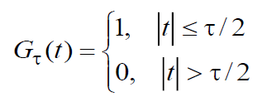
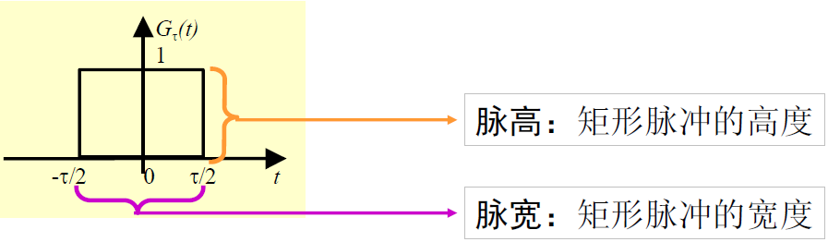
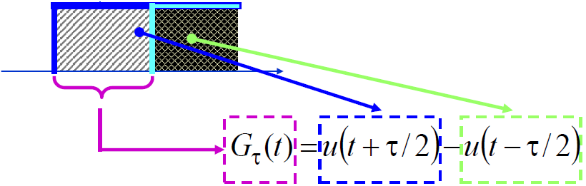
奇异信号
单位矩形脉冲信号：
与单位阶跃信号之间的关系

Slide 39
奇异信号
单位矩形脉冲信号：
与单位阶跃信号之间的关系：
通过单位阶跃信号的运算结果，可以不必再用分段的形式表示信号了！
其他信号与矩形信号相乘时，只有在矩形信号对应的区间内，其他信号的信息才被保留下来，其余范围都是零。
用矩形信号和乘法运算，可以截取信号的特定区间片段！
-窗函数

Slide 40
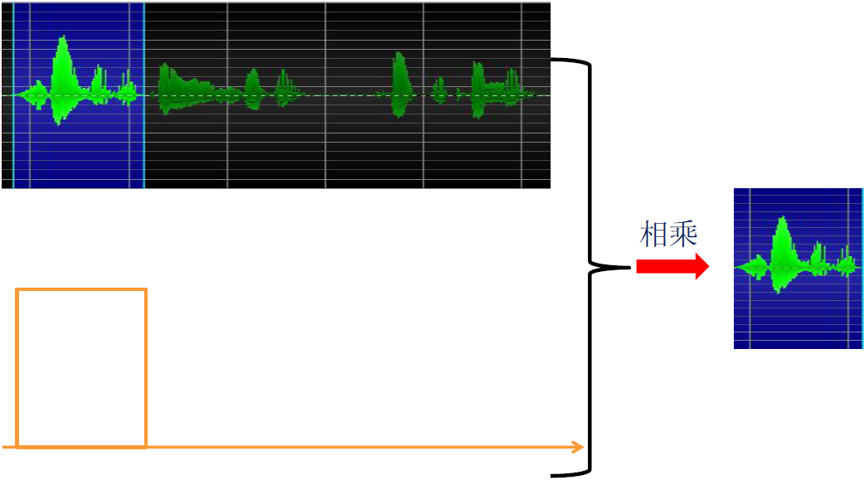
奇异信号
单位矩形脉冲信号：
窗函数的截取功能
-

Slide 41
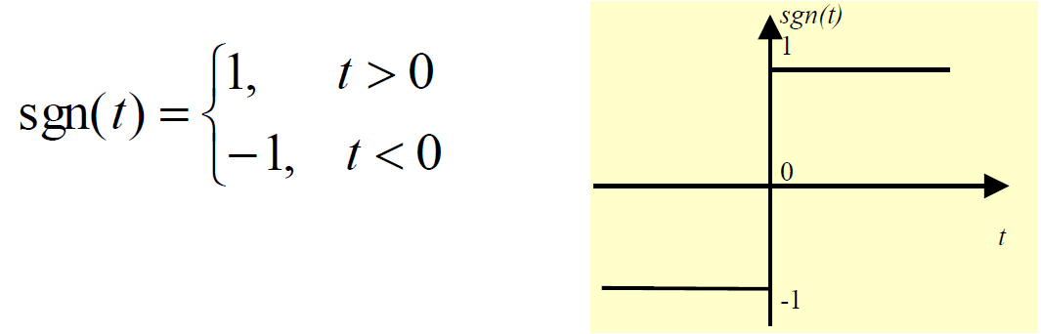
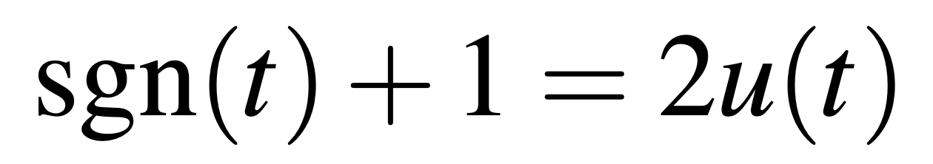
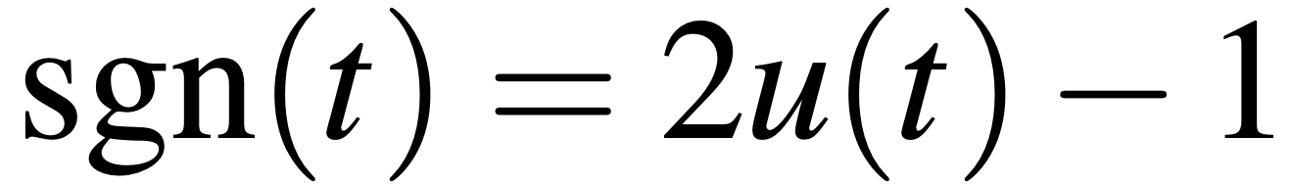
奇异信号
符号函数信号：
用于表示自变量的符号特性

Slide 42
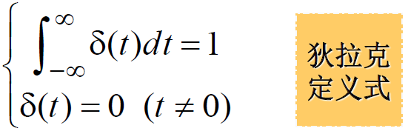
奇异信号
单位冲激信号：
用于描述自然界中那些发生后持续时间很短的现象。
定义（1）：
设冲激信号有一个总的冲激强度，它在整个时间域上的积 分等于该强度值，而在除冲激点之外的其他点的函数取值 为零。

Slide 43
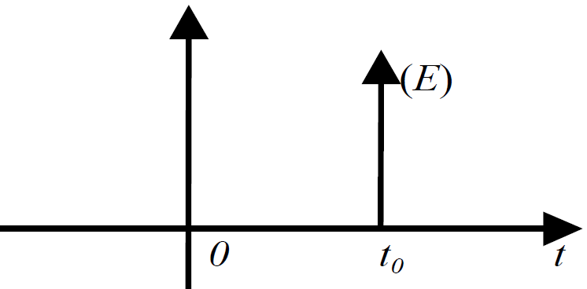
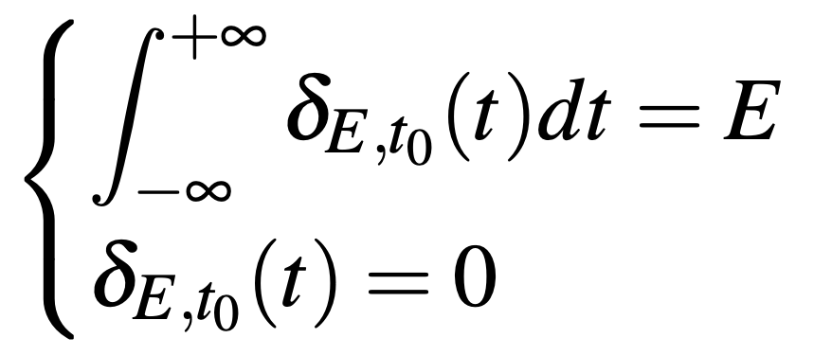

奇异信号
单位冲激信号：
波形表示：
在冲激点处画一条带箭头的线，线的方向和长度与冲激 强度的符号和大小一致。
更一般地可以如下定义：

Slide 44
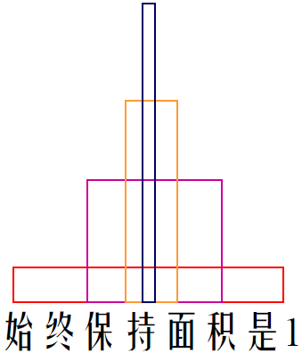
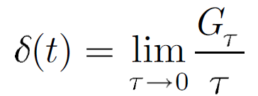

奇异信号
单位冲激信号：
从另外角度理解：
定义（2）普通函数取极限逼近
（矩形脉冲，三角脉冲，。。。）
卷积的性质（1）：

Slide 45

奇异信号
冲激函数的性质（1）扩充：搬移抽样特性

Slide 46

奇异信号
冲激函数的性质（1）扩充：搬移抽样特性
快速理解：

Slide 47

奇异信号
单位冲激信号：
卷积的性质（2）：
函数→值映射关系
冲激函数能从检验函数中筛选出零点处的函数值。
上式只是借用了积分的形式，表达的意思是：冲激函数对测试函数分配（或赋予）一个数的过程，所以不能按普通的积分运算来考虑。
之所以借用积分的形式，是因为它形式上与积分运算的相应性质一致，且普通积分运算实际上也是产生一个“值”。

Slide 48


奇异信号
冲激函数的性质（3-5）
推导：
$$\int_{−∞}^{+∞}{δ\left(at\right)dt}=\frac{1}{|a|}\int_{−∞}^{+∞}{δ\left(at\right) dat}=\frac{1}{|a|}$$

Slide 49

奇异信号
冲激函数的抽样特性：
（n为整数）

Slide 50
第二周作业
作业1：推导卷积的微分公式
作业2：推导卷积的积分公式
作业3：推导一个函数与单位阶跃函数的卷积等于该函数的积分，即

Slide 51
结 束

Slide 52








复习参考1：课堂练习1波形变换
$$f(t)$$
y$\left(t\right)=3f\left(1−\frac{t}{2}\right)−1$
$$f(t)$$
$$f(t)$$
答案：

Slide 53

复习参考2：卷积的结合律
卷积的性质：

Slide 54

复习参考3：相关与卷积的关系
相关运算：
相关与卷积的关系：

